Slide 1
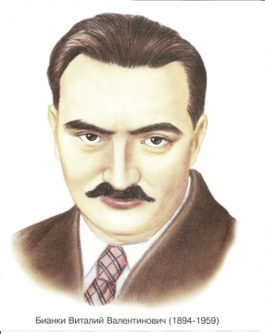
Виталий Бианки

Slide 2

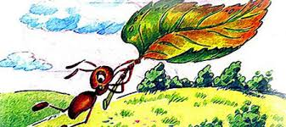
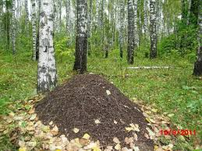

Slide 3
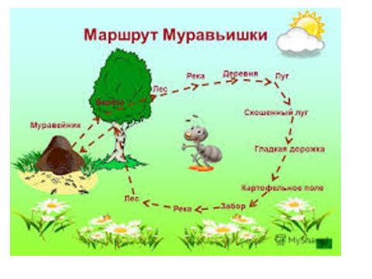

Slide 4
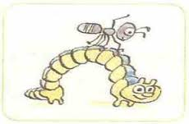
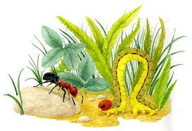
Гусеница-землемер.

Slide 5
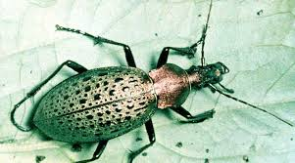
Жужелица.

Slide 6
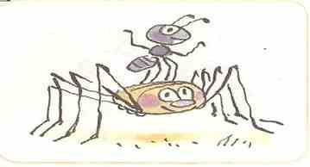
Паук-Сенокосец.

Slide 7
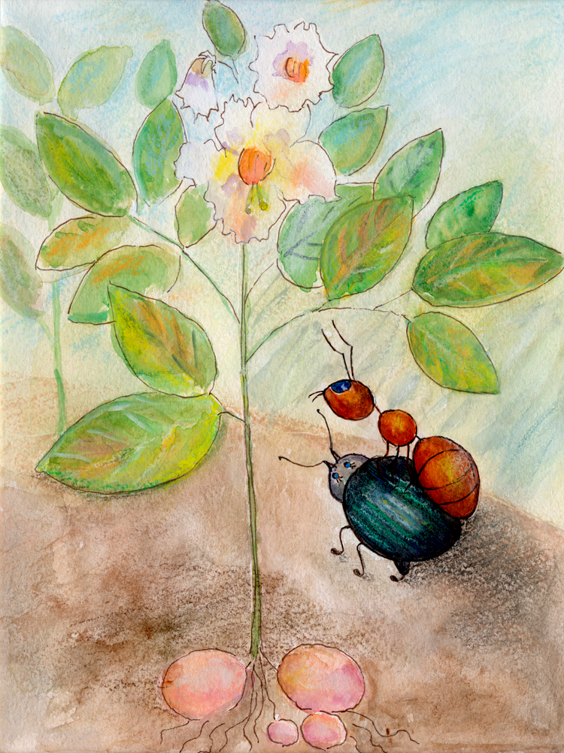
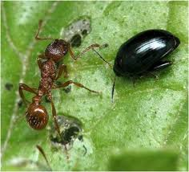
Жучок-блошачок.

Slide 8
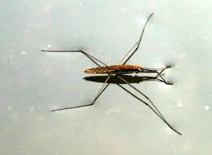
Водомерка.

Slide 9
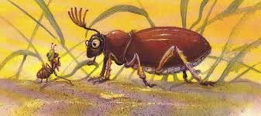
Майский хрущ (жук).

Slide 10
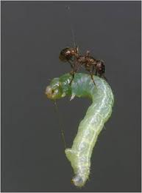
Гусеница-листовёртка.

Slide 11
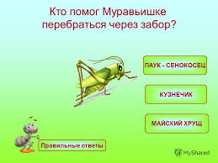

Slide 12
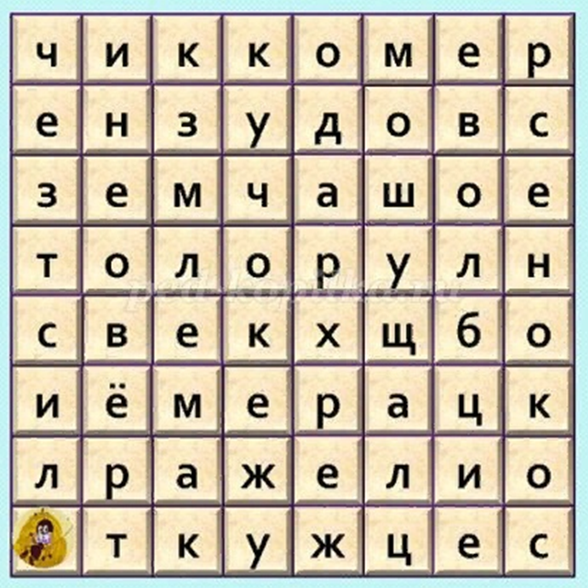
Здесь спрятались все насекомые, которые
помогли муравьишке из произведения
«Как муравьишка домой спешил" добраться до дома.
Вам надо найти в сетке кроссворда
названия всех насекомых.

Slide 13


